Slide 1
- Grafos Dirigidos - Orden Topológico
Bibliografía: “Introduction to Algorithms”. Third Edition.
The MIT Press. Massachusetts Institute of Technology. Cambridge, Massachusetts 02142.
http://mitpress.mit.edu
Thomas H. Cormen, Charles E. Leiserson, Ronald L. Rivest, Clifford Stein
© Departamento de Programación
Facultad de Matemática y Computación
Universidad de La Habana

Slide 2
Definición Grafo Dirigido
Definición de Grafo dirigido G=(V, A)
V: Conjunto finito de vértices
A: Conjunto de arcos dirigidos
Cada arco de A es un par ordenado de vértices (v, w)
El arco (v, w) suele expresarse de la forma v → w
Se dice que el arco v → w, va de v a w y que w y v son vértices adyacentes

Slide 3
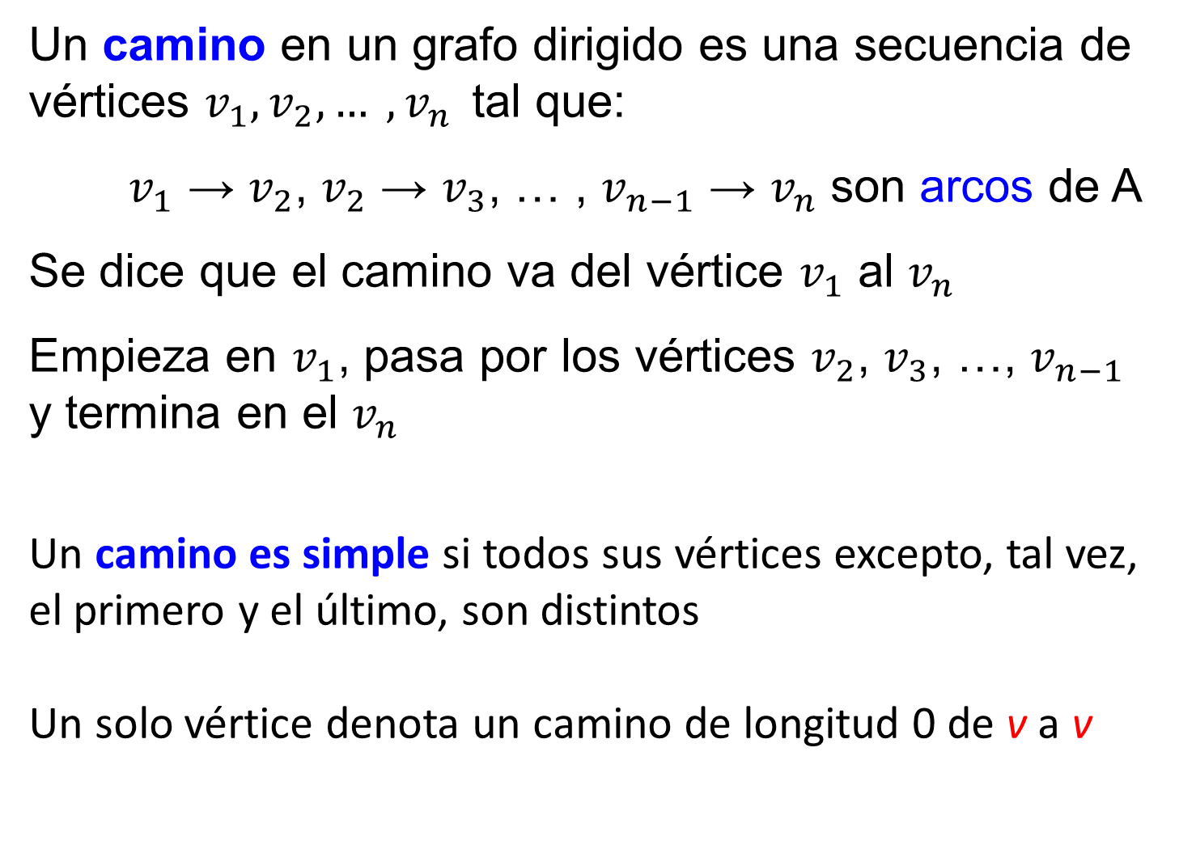
Definición de camino – camino simple
Un camino en un grafo dirigido es una secuencia de vértices $v_{1}, v_{2}, … , v_{n}$tal que:
$v_{1}$ → $v_{2}$, $v_{2}$ → $v_{3}$, … , $v_{n−1}$ → $v_{n}$ son arcos de A
Se dice que el camino va del vértice $v_{1}$ al $v_{n}$
Empieza en $v_{1}$, pasa por los vértices $v_{2}$, $v_{3}$, …, $v_{n−1}$ y termina en el $v_{n}$
Un camino es simple si todos sus vértices excepto, tal vez, el primero y el último, son distintos
Un solo vértice denota un camino de longitud 0 de v a v

Slide 4
Definición de ciclo – ciclo simple
Un ciclo es un camino de longitud, por lo menos 2, que empieza y termina en el mismo vértice
En MD al ciclo lo llaman camino cerrado → empieza y termina en el mismo vértice y puede o no pasar más de una vez por el mismo vértice
Un ciclo simple es un camino simple de longitud, por lo menos 2, que empieza y termina en el mismo vértice
En MD al ciclo simple le llaman ciclo → camino cerrado de longitud ≥2 y simple (no repite vértices)
Un grafo dirigido es acíclico si no posee ciclos
(v, w, v) es un ciclo simple. camino simple de longitud 2, que involucra a los vértices v y w y a los arcos v → w y w → v
v
w

Slide 5
Otras definiciones para Grafos Dirigidos
cadena: es un camino que no repite arcos
cadena de Euler: es una cadena que recorre todos los arcos del grafo
G
A
B
C
(B, C, D, E)
B→C, C→D, D→E
F
E
D
G
A
B
C
(A, B, C, D, E, F, B, G)
A→B, B→C, C→D, D→E, E→F, F→B, B→G
F
E
D

Slide 6
Otras definiciones para Grafos Dirigidos
camino de Hamilton: un camino simple que recorre todos los vértices del grafo
ciclo de Hamilton: es un camino de Hamilton que empieza y termina en el mismo vértice
A
B
C
(A, B, C, F, E, D)
F
E
D
A
B
C
(A, B, C, F, E, D, A)
F
E
D

Slide 7
Representaciones para Grafos Dirigidos
Matriz de Adyacencia:
Similar a lo visto para los grafos no dirigidos.
Al ser el grafo dirigido, se rompe la simetría que había en la matriz cuando se trataba de grafos no dirigidos
Listas de Adyacencia:
Similar a lo visto para los grafos no dirigidos.

Slide 8
Grafos Dirigidos Subyacentes y Conexos
Grafo subyacente de un grafo dirigido: se obtiene, reemplazando cada arco del mismo, por una arista
Un grafo dirigido es conexo si su grafo subyacente es conexo
G
G
A
B
C
A
B
C
→
F
E
D
F
E
D
G
A
B
C
F
E
D

Slide 9
Grafo Dirigido – unilateralmente y fuertemente conexo
Un grafo dirigido es unilateralmente conexo si para cada par de vértices u,v ∈ V, existe un camino de u a v ó de v a u (el “ó” implica que puede haber camino en ambos sentidos)
Un grafo dirigido es fuertemente conexo si entre cualquier par de vértices hay un camino, en ambas direcciones, que los une
G
A
B
C
E
G
A
E

Slide 10
Recorridos de Grafos Dirigidos
BFS y DFS:
Los algoritmos vistos son aplicables a grafos dirigidos
En el DFS, para grafos dirigidos, al construir el bosque abarcador en profundidad, la clasificación de los arcos se amplía, además de los arcos de árbol (tree edge) y de retroceso (back edge), aparecen dos nuevos tipos de arcos:
arcos de cruce
arcos de avance ( o hacia adelante)

Slide 11
DFS - Grafos Dirigidos / clasificación de los arcos
La clasificación de los arcos se establece de la manera siguiente:
- Durante la búsqueda en profundidad se construye el bosque abarcador. Los arcos que aparecen representados en el bosque son los arcos de árbol
- Una vez establecido el bosque, en el grafo original se detectan todos los arcos que no fueron representados en el bosque abarcador. De acuerdo a la disposición de sus vértices en el bosque, se clasifican dichos arcos y se representan dentro del propio bosque por líneas discontinuas

Slide 12
DFS - Grafos Dirigidos / clasificación de los arcos
arcos de avance (forward edge): van de un ancestro a un descendiente propio en un cierto árbol del bosque abarcador
arcos cruzados (cross edge): son arcos que irían de un vértice a otro que no es, ni descendiente propio, ni antecesor en el bosque abarcador ( o sea, ni hacia abajo ni hacia arriba ). Pueden ir de una rama a otra de un mismo árbol o de árboles diferentes
ó
NOTA: la dirección del arco puede ser en cualquier sentido

Slide 13
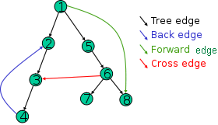
START
1
1
1
2
tree
8
2
6
6
7
tree
2
2
3
tree
7
5
7
3
7
1
6
3
3
4
tree
7
8
6
6
3
cross
4
2
3
d[3]
4
4
2
back
6
d[6]
>
4
5
G
4
3
1
1
8
forward
<
DFS
2
1
d[1]
d[8]
1
1
5
tree
5
d[1]=1 f[1]=16
d[2]=2 f[2]=7
d[3]=3 f[3]=6
d[4]=4 f[4]=5
d[5]=8 f[5]=15
d[6]=9 f[6]=14
d[8]=10 f[8]=11
d[7]=12 f[7]=13
5
5
6
tree
6
6
6
8
tree
8
8

Slide 14
DFS - Grafos Dirigidos / clasificación de los arcos
DFS puede ser modificado para clasificar los arcos la primera vez que estos se alcanzan por el algoritmo
El arco e = <v, w> se clasifica, en función del color de w, cuando e se explora por primera vez (o sea, v es el nodo en curso) de la siguiente forma:
arco de árbol – si w is blanco
arco de retroceso – si w es gris
arco de avance o cruce – si w es negro:
→ de avance – si w es negro y d[v] < d[w]
(w fue descubierto después de v)
→de cruce – si w es negro y d[v] > d[w]
(v fue descubierto después de w)
v
w
v
w
v
w

Slide 15
Una reflexión
Como hemos visto, en un grafo dirigido, es posible clasificar los arcos en un recorrido DFS como “árbol”, “de retroceso”, “de avance” y “de cruce”. ¿Por qué en un grafo no dirigido, al hacer un recorrido DFS no aparecen aristas “de avance” ni “de cruce”?
IDEA: Al modificar el DFS para clasificar las aristas cuando estas se alcanzan por el algoritmo. Cada arista e = <v, w> se clasifica, en función del color de w, cuando e se explora por primera vez.
En un Grafo No Dirigido puede presentarse el siguiente caso cuando e se explora por primera vez, o sea, desde v se descubre w?
v
w

Slide 16
DFS - Grafos Dirigidos / clasificación de los arcos
2/7
3/6
2
3
1/8
4/5
1
4
9/12
5
6
10/11
1/8
9/12
1
5
2
2/7
de avance
retroceso
de cruce
3
3/6
6
10/11
4
4/5

Slide 17
Orden Topológico
PROBLEMA
Un proyecto grande suele dividirse en una colección de tareas más pequeñas, algunas de las cuales han de realizarse respetando ciertos órdenes de precedencia para que se pueda culminar el proyecto total
Cómo representar las precedencias necesarias entre dichas tareas aplicando la Teoría de Grafos ?

Slide 18
Orden Topológico
Ejemplo 1 :
Una carrera puede incluir asignaturas que, para ser cursadas, es necesario que otras, consideradas prerrequisitos, sean aprobadas con anterioridad
Para modelar estas situaciones se pueden utilizar los Grafos Dirigidos Acíclicos (DAG), los cuales pueden usarse, en determinados proyectos, para indicar precedencia entre los eventos que intervienen en el mismo

Slide 19
Orden Topológico
En el grafo se muestra la estructura de prerrequisitos de cinco cursos, de manera tal que:
existe un arco del curso u al curso v, si el curso u es un prerrequisito del curso v
c1
c3
c5
c2
c4

Slide 20
Orden Topológico
Definición:
Un orden topológico de un grafo dirigido y acíclico (suele llamárseles DAG a este tipo de Grafos) G=(V, E) es una ordenación lineal de todos sus vértices, de manera tal que si el arco (u, v) está en E, entonces el vértice u aparece antes que el v en el orden lineal establecido
Si en el grafo HAY CICLOS, entonces no tiene sentido hablar de esta ordenación pues la misma no es posible de obtener

Slide 21
Orden Topológico
c1
c3
c5
c2
c4
c1, c2, c3, c4 y c5 es un orden topológico
(c1, c3)
(c2, c4)
(c3, c5)
(c2, c3)
(c4, c5)
c1
c2
c3
c4
c5
Al tomar los cursos de esta forma, se puede satisfacer la relación de prerrequisitos dada
La ordenación Topológica puede verse como una ordenación de los vértices del grafo a través de una línea horizontal de manera tal que la dirección de todos los arcos es de izquierda a derecha

Slide 22
Orden Topológico
Ejemplo 2:
Precedencia en relación al modo de vestirse un hombre tras haberse levantado en la mañana
Haciendo una simple modificación al algoritmo de búsqueda en profundidad, podemos obtener un algoritmo para la ordenación topológica

Slide 23
Orden Topológico
ropa interior
medias
reloj
pantalones
zapatos
cinto
camisa
corbata
saco

Slide 24
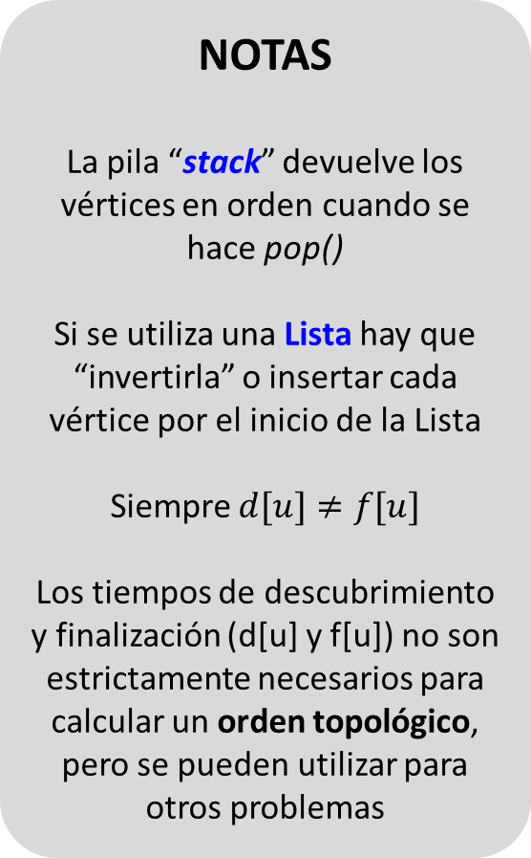
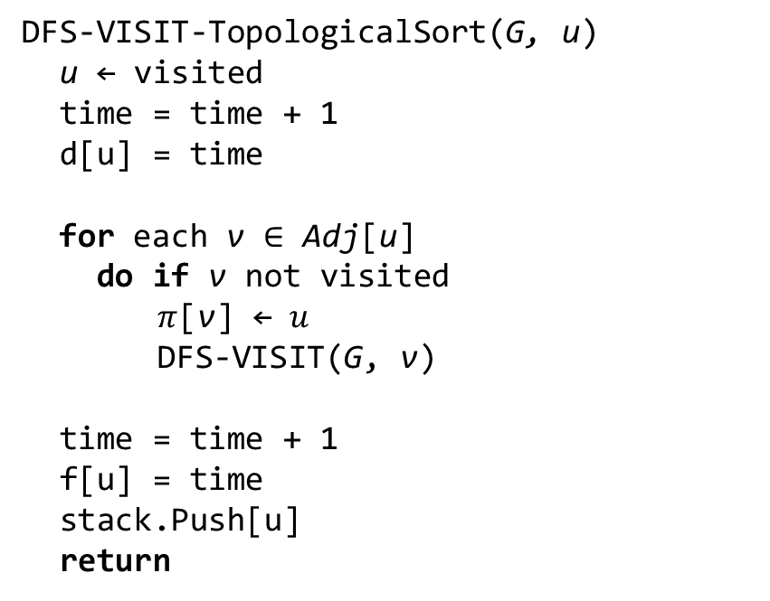
DFS - Orden Topológico
DFS-VISIT-TopologicalSort(G, u)
u ← visited
time = time + 1
d[u] = time
for each v ∈ Adj[u]
do if v not visited
$π$[v] ← $u$
DFS-VISIT(G, v)
time = time + 1
f[u] = time
stack.Push[u]
return
NOTAS
La pila “stack” devuelve los vértices en orden cuando se hace pop()
Si se utiliza una Lista hay que “invertirla” o insertar cada vértice por el inicio de la Lista
Siempre $d[u]≠f[u]$
Los tiempos de descubrimiento y finalización (d[u] y f[u]) no son estrictamente necesarios para calcular un orden topológico, pero se pueden utilizar para otros problemas
stack.Push[u] → O(1)
DFS –VISIT- TS → Θ(V + E)

Slide 25
Orden Topológico
11
10
ropa interior
medias
reloj
9
top
8
medias
ropa int.
pantalones
zapatos
7
6
pantalón
5
zapatos
cinto
camisa
camisa
1/8
9/10
11/16
reloj
r. int.
4
reloj
6/7
2/5
12/15
3
camisa
cinto
corbata
pantalón
cinto
corbata
2
13/14
3/4
17/18
saco
medias
zapatos
1
corbata
0
saco
saco
4 árboles del bosque tras el DFS
Stack[]
medias
ropa interior
pantalones
zapatos
reloj
camisa
cinto
corbata
saco
f=
>
f=
>
f=
>
f=
>
f=
>
f=
>
f=
>
f=
>
f=
17/18
11/16
12/15
13/14
9/10
1/8
6/7
2/5
3/4
Orden topológico establecido a partir de los f[v]; v∈V, calculados por el DFS

Slide 26
DFS - Orden Topológico
c1
c3
A partir del algoritmo se obtiene UN Orden Topológico, lo cual no quiere decir que NO existan otros
c5
c2
c4
(c1, c3)
(c2, c4)
(c3, c5)
(c2, c3)
(c4, c5)
c1
c2
c3
c4
c5
f(c1) > f(c2) > f(c3) > f(c4) > f(c5)
Un orden topológico que se obtiene si el DFS se comienza por el vértice c2
c1
c2
c4
c3
c5
Otro orden topológico que se obtiene si el DFS se comienza por el vértice c2
c2
c4
c1
c3
c5
Orden topológico que se obtiene si el DFS se comienza por el vértice c1

Slide 27
Algoritmo DFS - Orden Topológico
El siguiente Lema y el Teorema que posteriormente se enuncia, constituyen el marco teórico del algoritmo DFS - Orden Topológico
Lema: Un grafo dirigido G es acíclico, si y solo si, tras realizar una búsqueda “primero en profundidad” (DFS) sobre el mismo, no aparecen arcos de retroceso
Demostración: acíclico ⇒ NO arcos de retroceso
⇒
Supongamos que tras el DFS aparece un arco de retroceso (u, v)
Entonces el vértice v es un ancestro del vértice u en el bosque primero en profundidad que se genera. Por tanto, G contiene un camino de v a u, y el arco de retroceso completa un ciclo: contradicción pues G es acíclico
v
u

Slide 28
Algoritmo DFS - Orden Topológico
Demostración: acíclico ⇐ NO arcos de retroceso
⇐
Supongamos que en G existe un ciclo c. Sea v el primer vértice en c que fue descubierto. Sea (u, v) el arco precedente en c
C
u
v
1ro. descubierto en el DFS
En el instante d[v] los restantes vértices de c son blancos, por tanto, u es un descendiente de v en el árbol abarcador en profundidad, por tanto, (u, v) es un arco de retroceso: contradicción pues en G no hay arcos de retroceso

Slide 29
Algoritmo DFS - Orden Topológico
Teorema: DFS-VISIT-OT(G, u)calcula UN orden topológico de un DAG G
Demostración: Supongamos que DFS se ejecuta sobre un DAG G = (V, E). En el cual se calcula f[x], ∀x∈V. Sería suficiente demostrar que para cualquier par de vértices u, v ∈V, si existe en G un arco (u, v), entonces tras el DFS, f[v] < f[u]
Consideremos cualquier arco (u, v) explorado durante el DFS(G). Cuando esto sucede: - v no puede ser gris, pues en tal caso, v sería un ancestro de u y el arco (u, v) sería un arco de retroceso (contradice el Lema pues G es un DAG). Por tanto, v tiene que ser blanco o negro:
- Si es blanco, se convierte en un descendiente de u, y por ello f[v] < f[u]
- Si v fuese negro, entonces, ya se terminó de analizar y por tanto, f[v] ya se calculó. Como aun estamos explorando arcos desde u, entonces cuando el análisis finalice y se calcule f[u], entonces se cumplira también f[v] < f[u]
Por tanto, para cualquier arco (u, v) en el DAG se cumplirá f[v] < f[u]

Slide 30
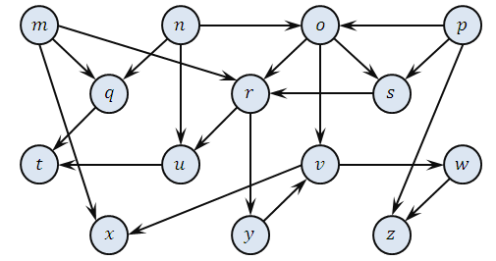
Otras variantes del Algoritmo - Orden Topológico
IDEA: Ir eliminando vértices de de G=(V, E) con in-degree = 0 consecutivamente, hasta que V y E sean =φ
En cada iteración se elimina de G un vértice de in-degree = 0, y todos los arcos que salen de él. La secuencia de vértices que se van eliminando van conformando un orden topológico de G

Slide 31




























$$m$$
$$n$$
$$o$$
$$p$$
$$q$$
$$r$$
$$s$$
$$t$$
$$u$$
$$v$$
$$w$$
$$x$$
$$y$$
$$z$$
$$n$$
$$o$$
$$p$$
$$q$$
$$r$$
$$s$$
$$t$$
$$u$$
$$v$$
$$w$$
$$x$$
$$y$$
$$z$$
$$m$$

Slide 32




























$$o$$
$$p$$
$$q$$
$$r$$
$$s$$
$$t$$
$$u$$
$$v$$
$$w$$
$$x$$
$$y$$
$$z$$
$$m$$
$$n$$
$$o$$
$$p$$
$$r$$
$$s$$
$$t$$
$$u$$
$$v$$
$$w$$
$$x$$
$$y$$
$$z$$
$$m$$
$$n$$
$$q$$

Slide 33
























$$o$$
$$r$$
$$s$$
$$t$$
$$u$$
$$v$$
$$w$$
$$x$$
$$y$$
$$z$$
$$m$$
$$n$$
$$q$$
$$p$$
$$r$$
$$s$$
$$t$$
$$u$$
$$v$$
$$w$$
$$x$$
$$y$$
$$z$$
$$m$$
$$n$$
$$q$$
$$p$$
$$o$$

Slide 34




























$$r$$
$$t$$
$$u$$
$$v$$
$$w$$
$$x$$
$$y$$
$$z$$
$$m$$
$$n$$
$$q$$
$$p$$
$$o$$
$$s$$
$$t$$
$$u$$
$$v$$
$$w$$
$$x$$
$$y$$
$$z$$
$$m$$
$$n$$
$$q$$
$$p$$
$$o$$
$$s$$
$$r$$

Slide 35
















$$t$$
$$v$$
$$w$$
$$x$$
$$y$$
$$z$$
$$m$$
$$n$$
$$q$$
$$p$$
$$o$$
$$s$$
$$r$$
$$u$$
$$v$$
$$w$$
$$x$$
$$y$$
$$z$$
$$m$$
$$n$$
$$q$$
$$p$$
$$o$$
$$s$$
$$r$$
$$u$$
$$t$$

Slide 36




























$$v$$
$$w$$
$$x$$
$$z$$
$$m$$
$$n$$
$$q$$
$$p$$
$$o$$
$$s$$
$$r$$
$$u$$
$$t$$
$$y$$
$$w$$
$$x$$
$$z$$
$$m$$
$$n$$
$$q$$
$$p$$
$$o$$
$$s$$
$$r$$
$$u$$
$$t$$
$$y$$
$$v$$

Slide 37























































$$w$$
$$z$$
$$m$$
$$n$$
$$q$$
$$p$$
$$o$$
$$s$$
$$r$$
$$u$$
$$t$$
$$y$$
$$v$$
$$x$$
$$z$$
$$m$$
$$n$$
$$q$$
$$p$$
$$o$$
$$s$$
$$r$$
$$u$$
$$t$$
$$y$$
$$v$$
$$x$$
$$w$$
$$m$$
$$n$$
$$q$$
$$p$$
$$o$$
$$s$$
$$r$$
$$u$$
$$t$$
$$y$$
$$v$$
$$x$$
$$w$$
$$z$$
Un orden topológico para G:
$$m$$
$$n$$
$$o$$
$$p$$
$$q$$
$$r$$
$$s$$
$$t$$
$$u$$
$$v$$
$$w$$
$$x$$
$$y$$
$$z$$

Slide 38
Otros Algoritmos relacionados - Orden Topológico
¿ Cómo, dada una ordenación lineal de los vértices de G=(V, E), poder determinar si es un Orden Topológico para G ?
E/ para el algoritmo: Salida: true o false
G=(V, E)
ordenación lineal de los vértices de G
IDEA: Ir inspeccionando los vértices en el orden lineal de entrada y tomar decisiones en función del in-degree de ellos

Slide 39















$$m$$
$$n$$
$$q$$
$$p$$
$$o$$
$$s$$
$$r$$
$$u$$
$$t$$
$$y$$
$$v$$
$$x$$
$$w$$
$$z$$
Un orden topológico para G:
In-d[m]=0
In-d[n]=0
In-d[o]=2
In-d[p]=0
$$m$$
$$n$$
$$o$$
$$p$$
$$q$$
$$r$$
$$s$$
In-d[q]=2
In-d[r]=3
In-d[s]=2
$$t$$
$$u$$
$$v$$
$$w$$
In-d[w]=1
In-d[t]=2
In-d[u]=2
In-d[v]=2
$$x$$
$$y$$
$$z$$
In-d[x]=2
In-d[y]=1
In-d[z]=2
$$m$$
In-degree[m]≠0 entonces false
In-degree[m]=0 entonces: -eliminar m del grafo
-decrementar en 1 el in-degree de todos los adyacentes de m

Slide 40

Un orden topológico para G:
$$n$$
$$q$$
$$p$$
$$o$$
$$s$$
$$r$$
$$u$$
$$t$$
$$y$$
$$v$$
$$x$$
$$w$$
$$z$$
In-d[n]=0
In-d[o]=2
In-d[p]=0
$$n$$
$$o$$
$$p$$
$$q$$
$$r$$
$$s$$
In-d[q]=1
In-d[r]=2
In-d[s]=2
$$t$$
$$u$$
$$v$$
$$w$$
In-d[w]=1
In-d[t]=2
In-d[u]=2
In-d[v]=2
$$x$$
$$y$$
$$z$$
In-d[x]=1
In-d[y]=1
In-d[z]=2
$$n$$
In-degree[n]≠0 entonces false
In-degree[n]=0 entonces: -eliminar n del grafo
-decrementar en 1 el in-degree de todos los adyacentes de n

Slide 41

Un orden topológico para G:
$$q$$
$$p$$
$$o$$
$$s$$
$$r$$
$$u$$
$$t$$
$$y$$
$$v$$
$$x$$
$$w$$
$$z$$
In-d[o]=1
In-d[p]=0
$$o$$
$$p$$
$$q$$
$$r$$
$$s$$
In-d[q]=0
In-d[r]=2
In-d[s]=2
$$t$$
$$u$$
$$v$$
$$w$$
In-d[w]=1
In-d[t]=2
In-d[u]=1
In-d[v]=2
$$x$$
$$y$$
$$z$$
In-d[x]=1
In-d[y]=1
In-d[z]=2
$$q$$
In-degree[q]≠0 entonces false
In-degree[q]=0 entonces: -eliminar q del grafo
-decrementar en 1 el in-degree de todos los adyacentes de q

Slide 42

Un orden topológico para G:
$$p$$
$$o$$
$$s$$
$$r$$
$$u$$
$$t$$
$$y$$
$$v$$
$$x$$
$$w$$
$$z$$
In-d[o]=1
In-d[p]=0
$$o$$
$$p$$
$$r$$
$$s$$
In-d[r]=2
In-d[s]=2
$$t$$
$$u$$
$$v$$
$$w$$
In-d[w]=1
In-d[t]=1
In-d[u]=1
In-d[v]=2
$$x$$
$$y$$
$$z$$
In-d[x]=1
In-d[y]=1
In-d[z]=2
$$p$$
In-degree[p]≠0 entonces false
In-degree[p]=0 entonces: -eliminar p del grafo
-decrementar en 1 el in-degree de todos los adyacentes de p

Slide 43

Un orden topológico para G:
$$o$$
$$s$$
$$r$$
$$u$$
$$t$$
$$y$$
$$v$$
$$x$$
$$w$$
$$z$$
In-d[o]=0
$$o$$
$$r$$
$$s$$
In-d[r]=2
In-d[s]=1
$$t$$
$$u$$
$$v$$
$$w$$
In-d[w]=1
In-d[t]=1
In-d[u]=1
In-d[v]=2
$$x$$
$$y$$
$$z$$
In-d[x]=1
In-d[y]=1
In-d[z]=1
$$o$$
In-degree[o]≠0 entonces false
In-degree[o]=0 entonces: -eliminar o del grafo
-decrementar en 1 el in-degree de todos los adyacentes de o

Slide 44

Un orden topológico para G:
$$s$$
$$r$$
$$u$$
$$t$$
$$y$$
$$v$$
$$x$$
$$w$$
$$z$$
$$r$$
$$s$$
In-d[r]=1
In-d[s]=0
$$t$$
$$u$$
$$v$$
$$w$$
In-d[w]=1
In-d[t]=1
In-d[u]=1
In-d[v]=1
$$x$$
$$y$$
$$z$$
In-d[x]=1
In-d[y]=1
In-d[z]=1
$$s$$
In-degree[s]≠0 entonces false
In-degree[s]=0 entonces: -eliminar s del grafo
-decrementar en 1 el in-degree de todos los adyacentes de s

Slide 45









Un orden topológico para G:
$$r$$
$$u$$
$$t$$
$$y$$
$$v$$
$$x$$
$$w$$
$$z$$
$$r$$
In-d[r]=0
$$t$$
$$u$$
$$v$$
$$w$$
In-d[w]=1
In-d[t]=1
In-d[u]=1
In-d[v]=1
$$x$$
$$y$$
$$z$$
In-d[x]=1
In-d[y]=1
In-d[z]=1
$$r$$
In-degree[r]≠0 entonces false
In-degree[r]=0 entonces: -eliminar r del grafo
-decrementar en 1 el in-degree de todos los adyacentes de r

Slide 46


Un orden topológico para G:
$$u$$
$$t$$
$$y$$
$$v$$
$$x$$
$$w$$
$$z$$
$$t$$
$$u$$
$$v$$
$$w$$
In-d[w]=1
In-d[t]=1
In-d[u]=0
In-d[v]=1
$$x$$
$$y$$
$$z$$
In-d[x]=1
In-d[y]=0
In-d[z]=1
$$u$$
In-degree[u]≠0 entonces false
In-degree[u]=0 entonces: -eliminar u del grafo
-decrementar en 1 el in-degree de todos los adyacentes de u

Slide 47

Un orden topológico para G:
$$t$$
$$y$$
$$v$$
$$x$$
$$w$$
$$z$$
$$t$$
$$v$$
$$w$$
In-d[w]=1
In-d[t]=0
In-d[v]=1
$$x$$
$$y$$
$$z$$
In-d[x]=1
In-d[y]=0
In-d[z]=1
$$t$$
In-degree[t]≠0 entonces false
In-degree[t]=0 entonces: -eliminar t del grafo
-decrementar en 1 el in-degree de todos los adyacentes de t

Slide 48

Un orden topológico para G:
$$y$$
$$v$$
$$x$$
$$w$$
$$z$$
$$v$$
$$w$$
In-d[w]=1
In-d[v]=1
$$x$$
$$y$$
$$z$$
In-d[x]=1
In-d[y]=0
In-d[z]=1
$$y$$
In-degree[y]≠0 entonces false
In-degree[y]=0 entonces: -eliminar y del grafo
-decrementar en 1 el in-degree de todos los adyacentes de y

Slide 49

Un orden topológico para G:
$$v$$
$$x$$
$$w$$
$$z$$
$$v$$
$$w$$
In-d[w]=1
In-d[v]=0
$$x$$
$$z$$
In-d[x]=1
In-d[z]=1
$$v$$
In-degree[v]≠0 entonces false
In-degree[v]=0 entonces: -eliminar v del grafo
-decrementar en 1 el in-degree de todos los adyacentes de v

Slide 50

Un orden topológico para G:
$$x$$
$$w$$
$$z$$
$$w$$
In-d[w]=0
$$x$$
$$z$$
In-d[x]=0
In-d[z]=1
$$x$$
In-degree[y]≠0 entonces false
In-degree[x]=0 entonces: -eliminar x del grafo
-decrementar en 1 el in-degree de todos los adyacentes de x

Slide 51





Un orden topológico para G:
$$w$$
$$z$$
$$w$$
In-d[w]=0
$$z$$
$$w$$
In-degree[w]≠0 entonces false
In-d[z]=1
In-degree[w]=0 entonces: -eliminar w del grafo
-decrementar en 1 el in-degree de todos los adyacentes de w
Un orden topológico para G:
$$z$$
In-degree[z]≠0 entonces false
$$z$$
$$z$$
In-d[z]=0
In-degree[z]=0 entonces: -eliminar z del grafo
-decrementar en 1 el in-degree de todos los adyacentes de z
TRUE: Si era un orden topológico

Slide 52
La correctitud de este algoritmo se demuestra a partir de un Teorema que dice:
Existe un órden topológico en G ⇔ G es un DAG
el cual será demostrado en Clase Práctica

Slide 53
Otras Algoritmos relacionados - Orden Topológico
¿ Cómo, dada una ordenación lineal de los vértices de G=(V, E), poder determinar si es un orden topológico para G ?
E/ para el algoritmo: S/: true o false
G=(V, E)
ordenación lineal de los vértices de G
IDEA: Ir inspeccionando los vértices en el orden lineal de entrada.
El primero tiene que tener in-degree=0, si no, return false
Eliminar el vértice del Grafo y a todos los vértices adyacentes a él, disminuir en 1 su in-degree
El siguiente vértice en el orden lineal debe tener in-degree=0, si no, return false
Repetir el proceso hasta haber inspeccionado todo el orden lineal, si se llegó hasta el último vértice, return true

